Slide 1
Bearbeiter der Problemstellung
Diese Folie wird nicht mit aufgenommen, aber als erste Folie mit eingereicht:
Thema a: Hill Gregory
Thema b: Hill Gregory
Thema c: Neukom Michael
Thema d: Neukom Michael
Thema e: Fatzer Tobias
Aufnahme des Vortrages in MS-Teams unter:
Stat-Präs Do:0800 SCNU
(Beipiel Stat-Präs Mo:1400 SCNU)
Einreichen der Vortragsunterlagen an:
Email: scnu@zhaw.ch
Betreff: Vortrag Statistik - Gruppe Do:0800 – V03
(Bsp.: Vortrag Statistik - Gruppe Mo 14:00 – V01)
Dateiname: Stat_Do_0800_V03.ppt
(Bsp.: Stat_Mo_1400_V01.ppt)

Slide 2
Statistik (w.BA.XX.2Stat-WIN.XX) Vortragsthema 03: SMI Analyse
Building Competence. Crossing Borders.

Slide 3
Aufgabenstellung
Bestimmen Sie den Median der empirischen Renditeverteilung.
Bestimmen Sie das erste Quartil der Renditeverteilung.
Das arithmetische Mittel der diskreten Renditen wird berechnet, falls die erwartete Rendite in zukünftigen Monaten (ex ante) zu schätzen ist. Bestimmen Sie dieses mit den verfügbaren Daten.
Das geometrische Mittel diskreter Renditen wird berechnet, falls die tatsächliche Performance (ex post) zu ermitteln ist. Bestimmen Sie dieses mittels Anfangs- und Endwert des SMI.
Schätzen Sie die Standardabweichung (Volatilität) der SMI-Monatsrenditen und simulieren Sie den weiteren Verlauf des SMI.

Slide 4
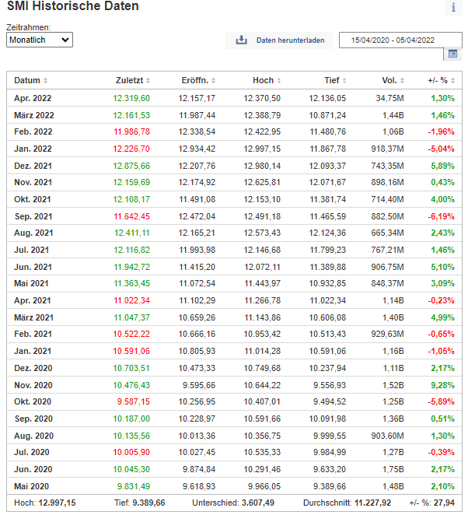
Grundlage: Die Tabelle stellt die Monatsperformance des SMI-Index von Mai 2020 bis April 2022 dar.

Slide 5
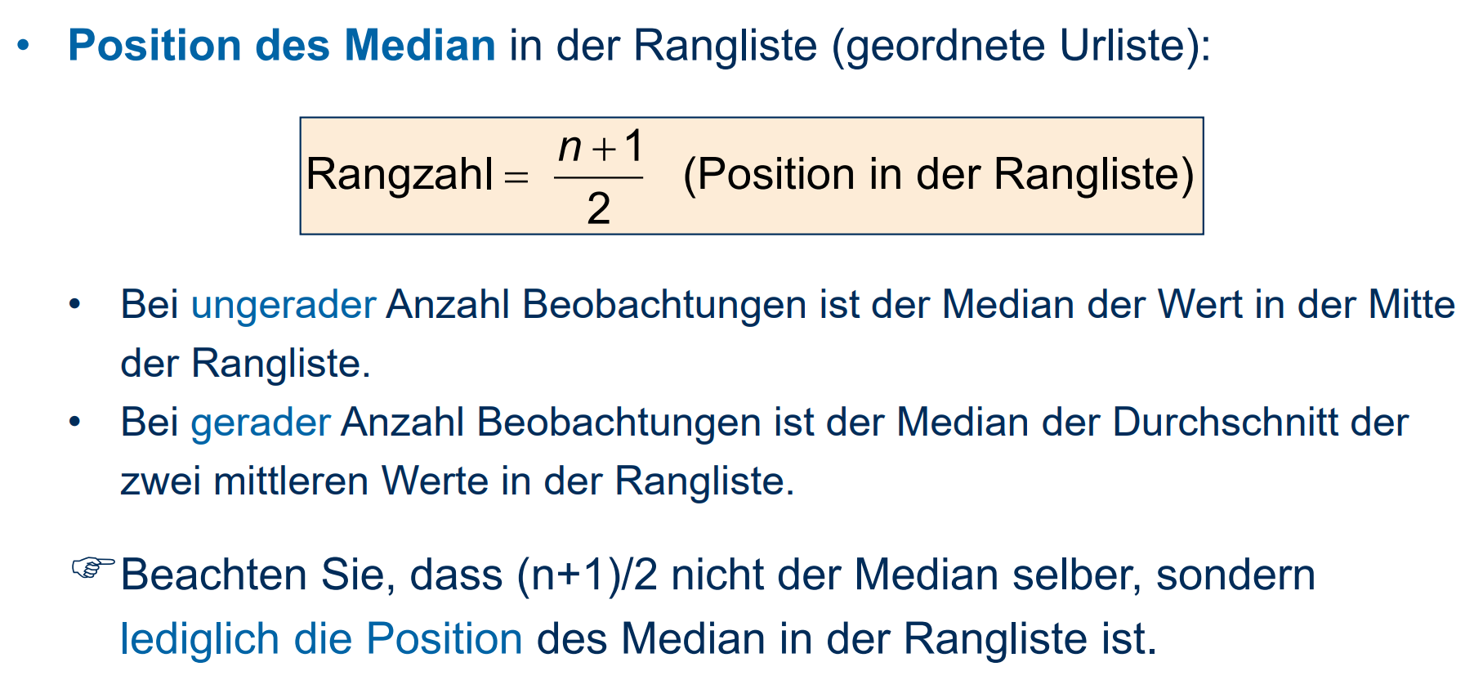
A: Bestimmen Sie den Median der empirischen Renditeverteilung.

Slide 6
A: Bestimmen Sie den Median der empirischen Renditeverteilung.
3.41 2.10 2.17 -0.39 1.30 0.51 -5.89 9.28 2.17 -1.05 -0.65 4.99 -0.23 3.09 5.10 1.46 2.43 -6.19 4.00 0.43 5.89 -5.04 -1.96 2.39
Ordnen
-6.19 -5.89 -5.04 -1.96 -1.05 -0.65 -0.39 -0.23 0.43 0.51 1.30 1.46 2.10 2.17 2.17 2.39 2.43 3.09 3.41 4.00 4.99 5.10 5.89 9.28

Slide 7
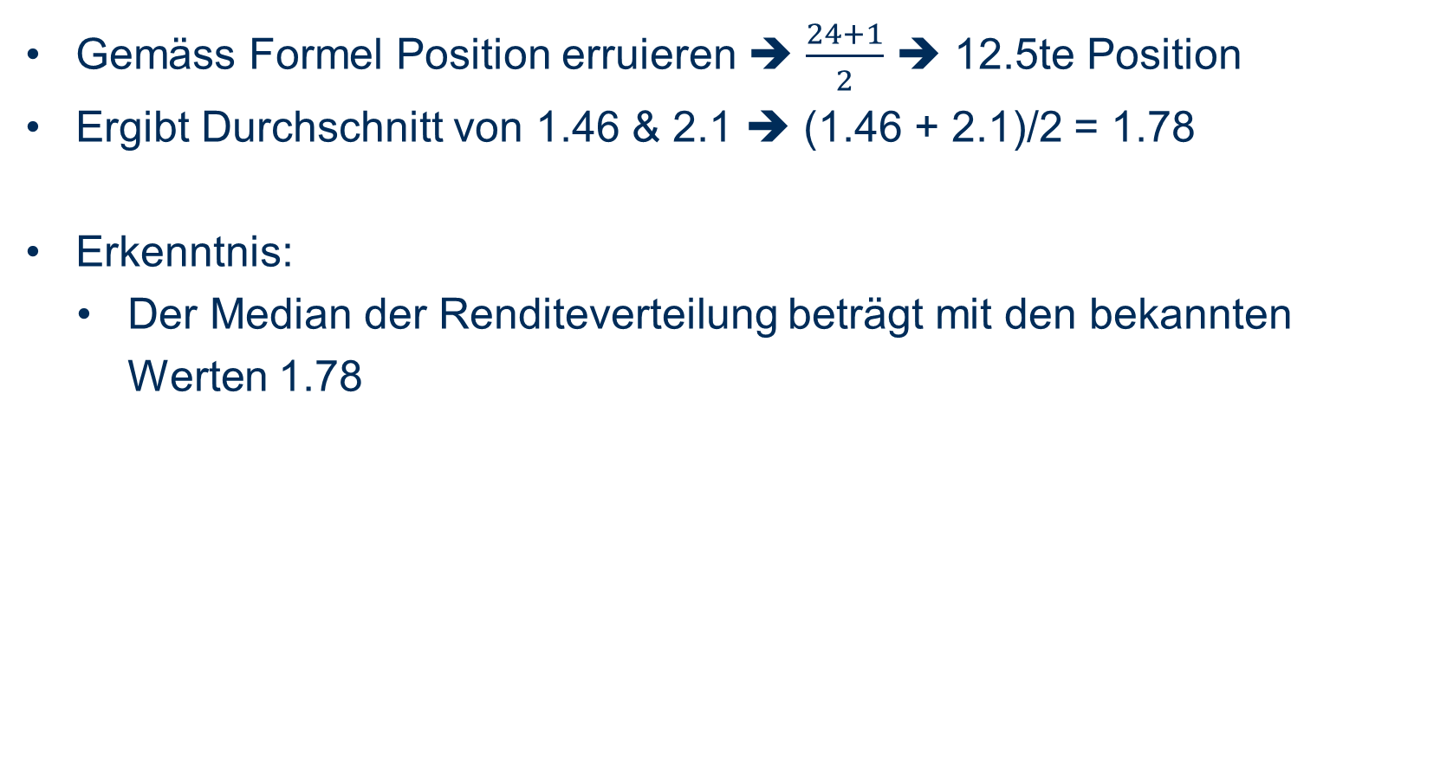
A: Bestimmen Sie den Median der empirischen Renditeverteilung.
Gemäss Formel Position erruieren ➔ $\frac{24+1}{2}$ ➔ 12.5te Position
Ergibt Durchschnitt von 1.46 & 2.1 ➔ (1.46 + 2.1)/2 = 1.78
Erkenntnis:
Der Median der Renditeverteilung beträgt mit den bekannten Werten 1.78

Slide 8
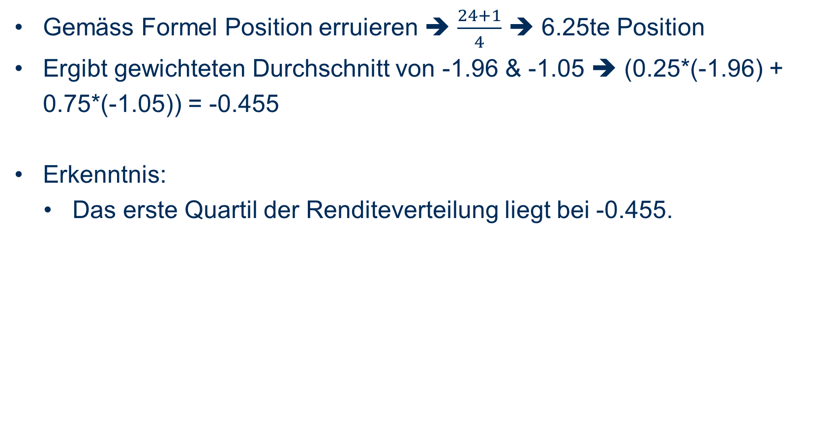
B: Bestimmen Sie das erste Quartil der Renditeverteilung.
Gemäss Formel Position erruieren ➔ $\frac{24+1}{4}$ ➔ 6.25te Position
Ergibt gewichteten Durchschnitt von -1.96 & -1.05 ➔ (0.25*(-1.96) + 0.75*(-1.05)) = -0.455
Erkenntnis:
Das erste Quartil der Renditeverteilung liegt bei -0.455.

Slide 9
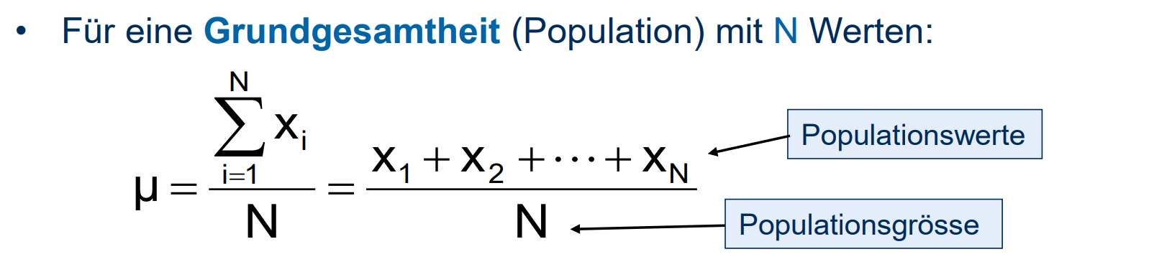
C: Bestimmen Sie das arithmetische Mittel der Renditenverteilung.
Heisst für uns: (3.41 2.10 2.17 -0.39 1.30 0.51 -5.89 9.28 2.17 -1.05 -0.65 4.99 -0.23 3.09 5.10 1.46 2.43 -6.19 4.00 0.43 5.89 -5.04 -1.96 2.39)/24 = ~1.22%

Slide 10
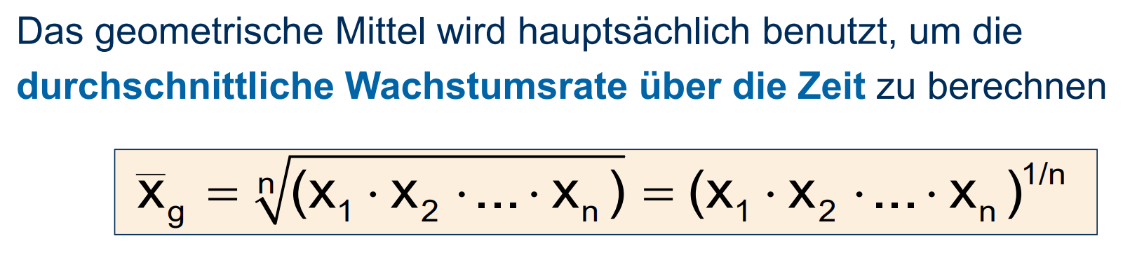

D: Bestimmen Sie das geometrische Mittel der Renditenverteilung.
Gemäss Aufgabenstellung Erster und Letzter bekannter Wert, also:
$\sqrt[2]{3.41∗2.39}=2.85\%$

Slide 11
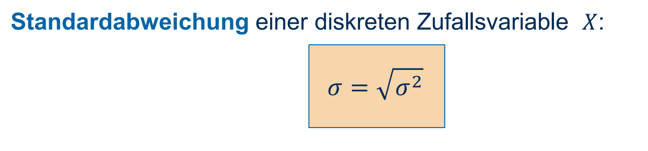
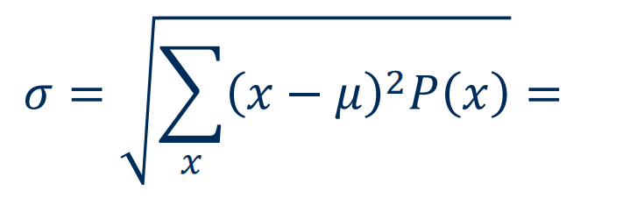

E1: Schätzen Sie die Standardabweichung (Volatilität) der SMI-Monatsrenditen.
Wobei P(x) = 1/24, x = 24, µ = 1.78
Also: $\sqrt{{\left(\left(−6.19\right)−1,78\right)}^{2}⋅\frac{1}{24}+…+{\left(9.28−1.78\right)}^{2}⋅\frac{1}{24}}$ = ~3.7%

Slide 12
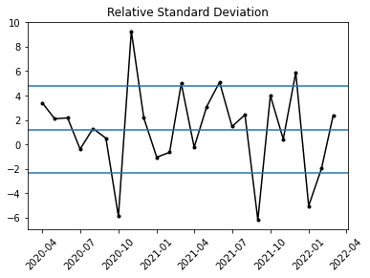
E2: Verlaufssimulation SMI

Slide 13
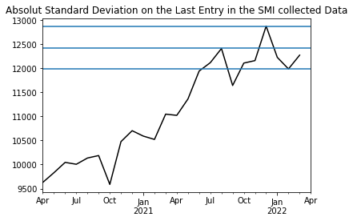
E2: Verlaufssimulation SMI

Slide 14
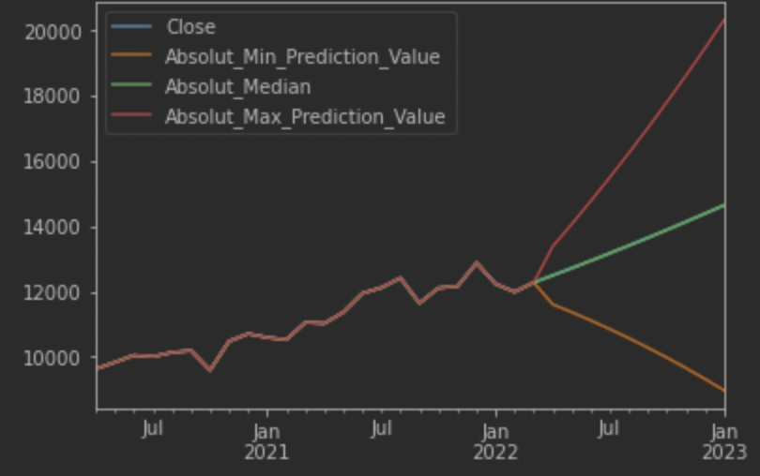
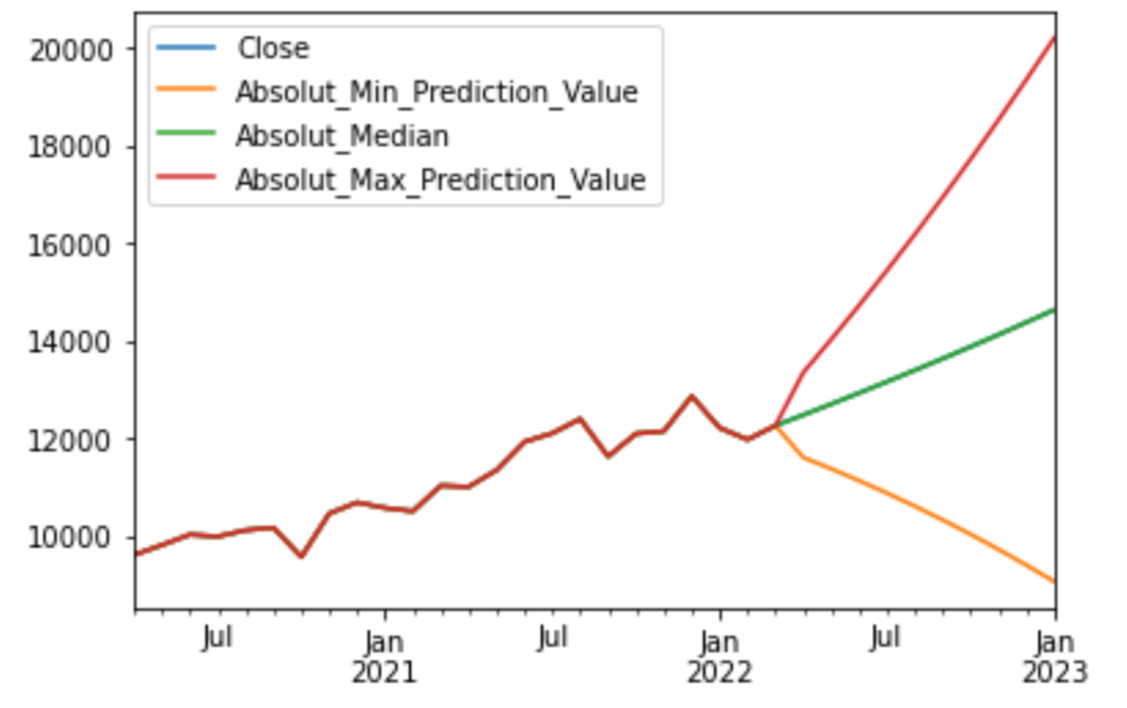
E2: Verlaufssimulation SMI

Slide 15
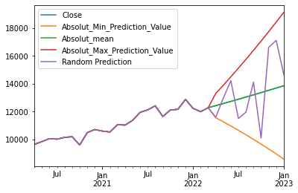
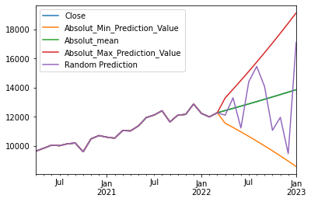
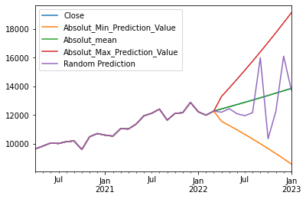
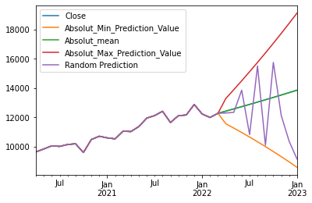
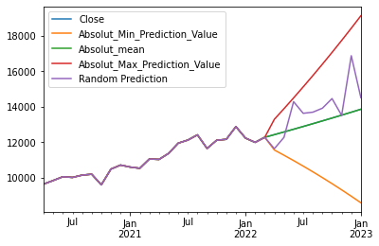
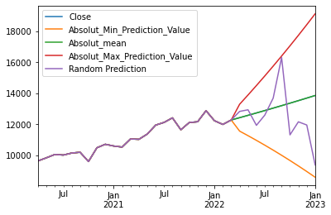
E2: Verlaufssimulation SMI

Slide 16
E2: Verlaufssimulation SMI

Slide 17
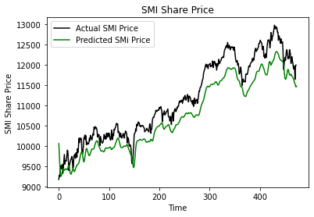
E2: Verlaufssimulation SMI

Slide 18
E2: Verlaufssimulation SMI

Slide 19
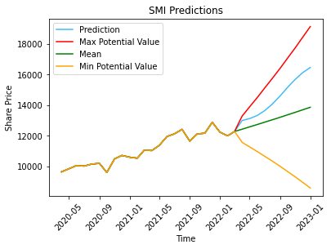
E2: Verlaufssimulation SMI

Slide 20
E2: Verlaufssimulation SMI

